Slide 1
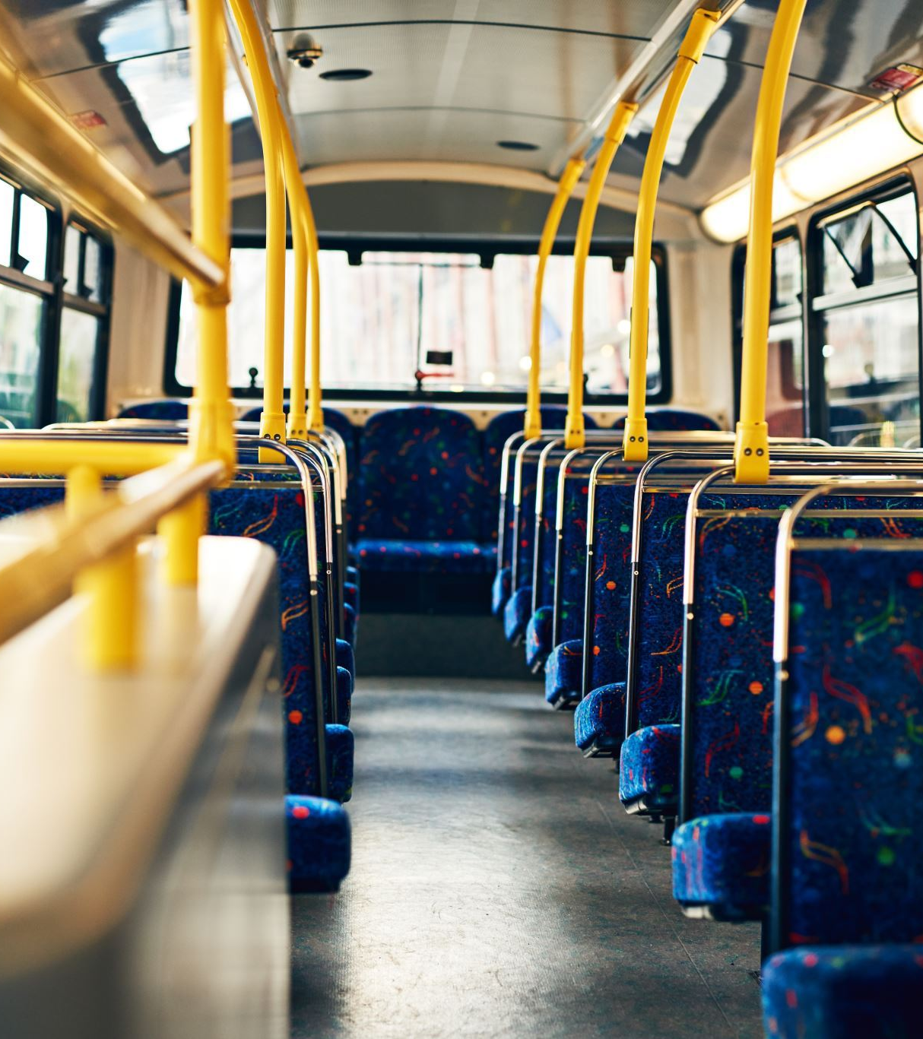
Insegurança feminina no transporte público.
Arthur Nogueira Santos Machado Silva
Alice Pereira Valle Guimarães
Juan Pablo Ramos de Oliveira
Gabriel Felipe Quaresma de Oliveira

Slide 2
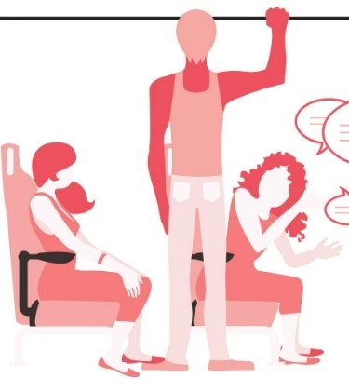
Introdução

Slide 3

Dores de quem sofre assédio
. Medo
. Perseguição
. Desconforto
. Raiva
. Culpa
. Constrangimento

Slide 4
Etapa de entendimento

Slide 5
Etapa de exploração

Slide 6
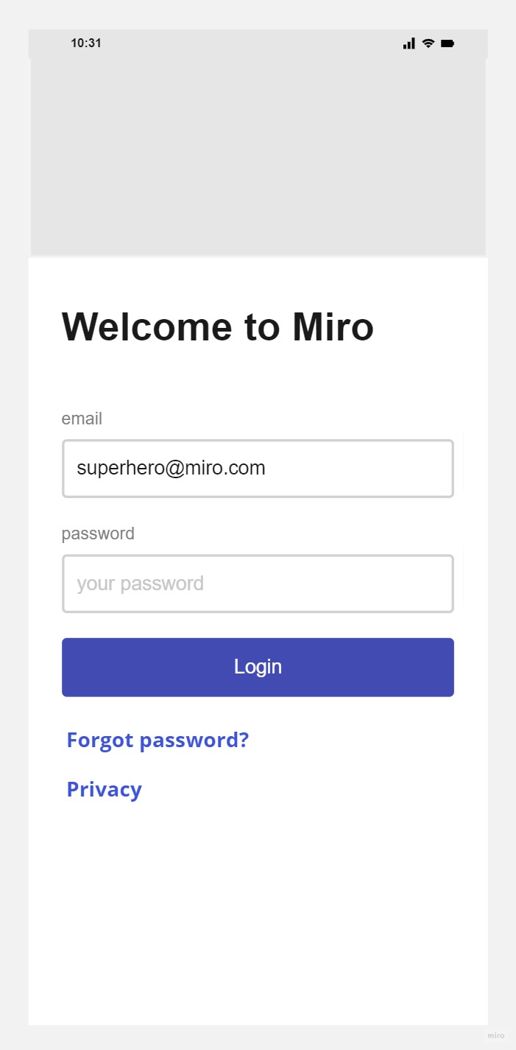
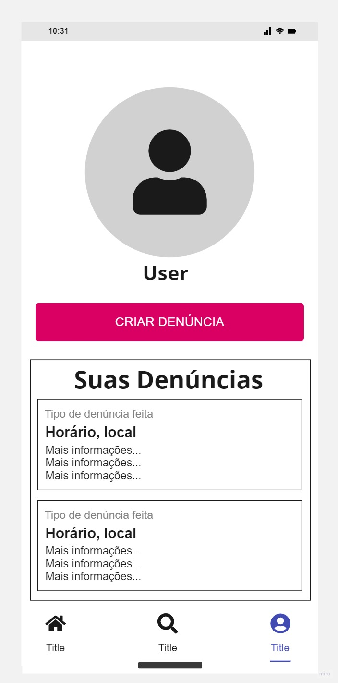
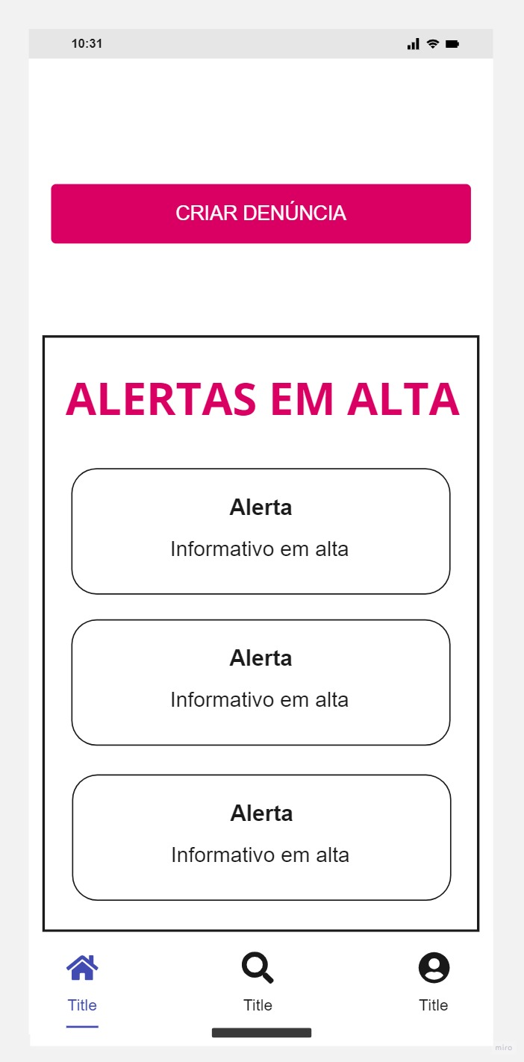
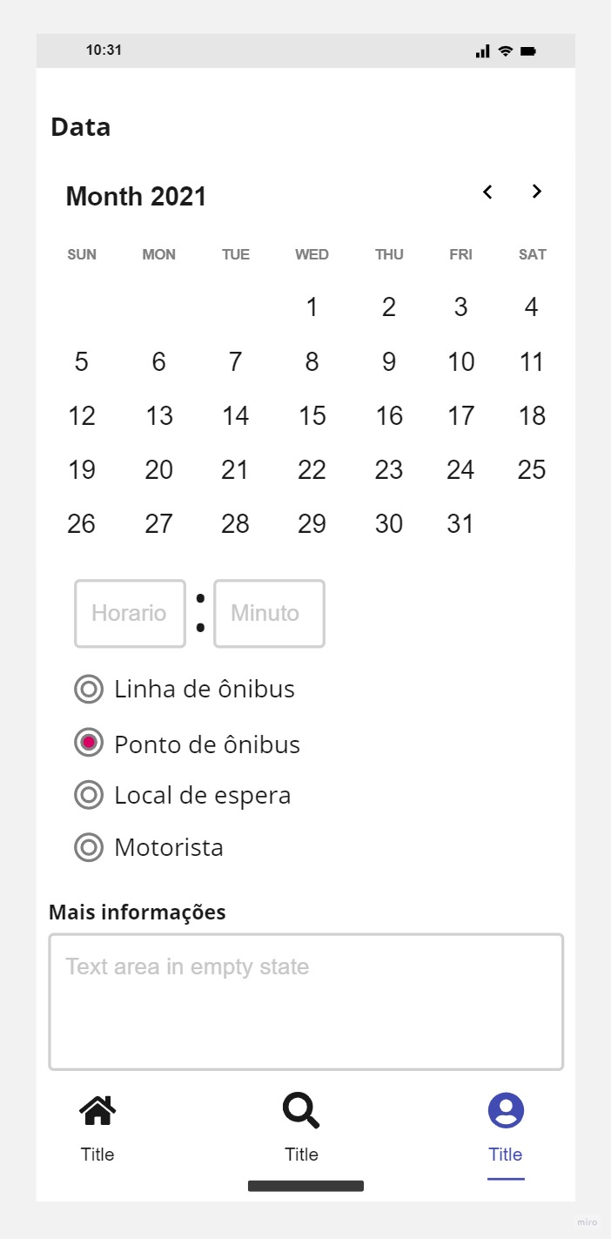
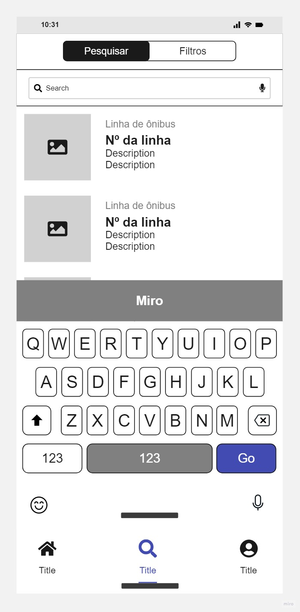
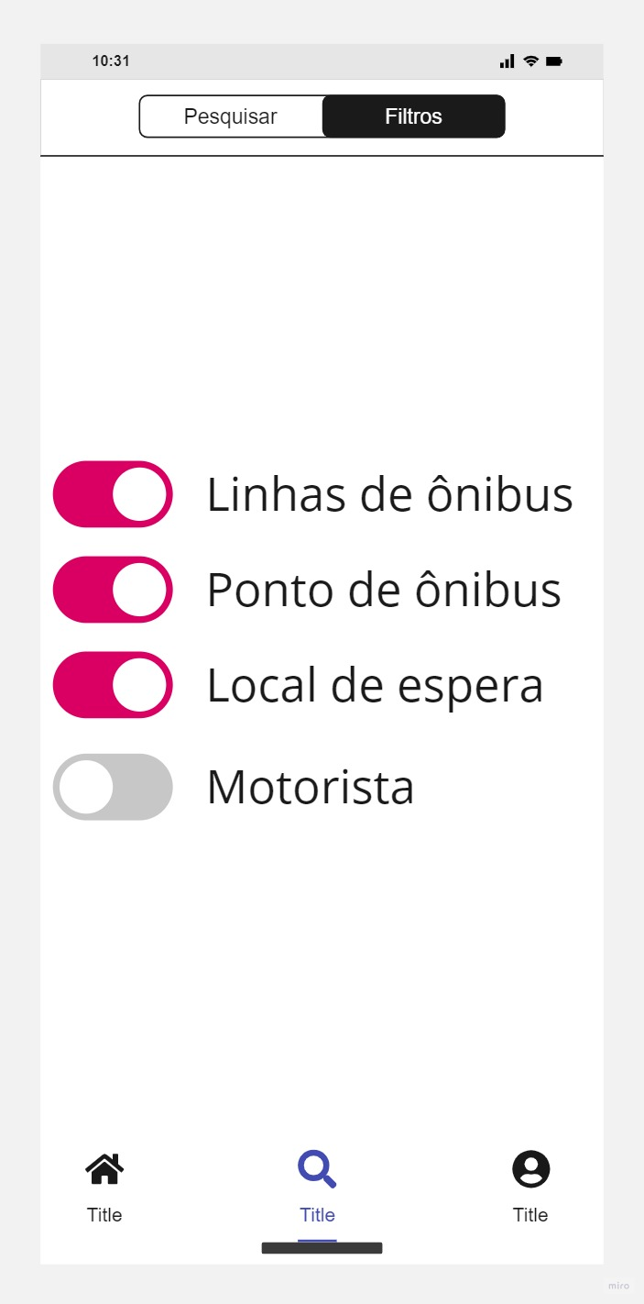
Wireframe do web app

